Slide 1
Litz: Elastic Framework for High- Performance Machine Learning
徐公明

Slide 2
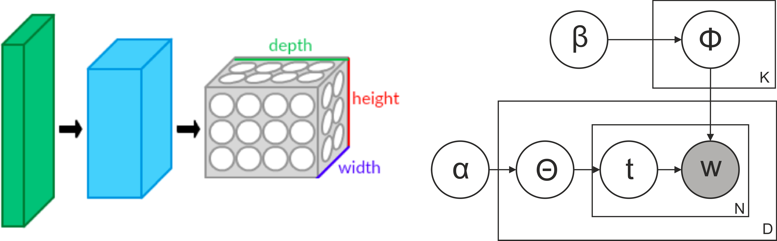

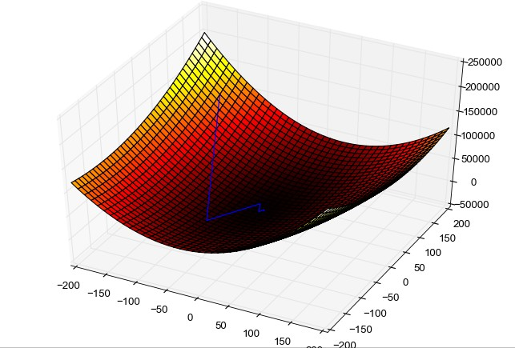
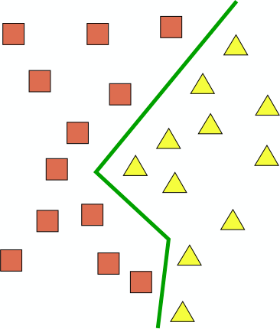





Machine Learning (ML) in Clouds & Data Centers

Slide 3
Machine Learning (ML) in Clouds & Data Centers
分布式ML的优点:
✔ 更好的扩展性
✔ 吞吐量更高
✔ 更快的收敛
但实现往往是:
𝗫 无弹性
计算任务不能弹性扩展或收缩.

Slide 4
Why Inelastic?
高效的分布式ML训练在执行期间需要对其进行灵活控制。
控制可变状态的放置 (Stateful Workers)
在应用程序级别调度任务 (Model Scheduling)
宽松的共享内存的一致性 (Relaxed Consistency)

Slide 5


Why Inelastic?
Stateful Workers
Model Scheduling
Relaxed Consistency
使用现有的大数据框架很难实现。

Slide 6

Litz Elastic ML Framework
目标：设计框架对以下两者进行平衡......
通用性和灵活性
自动弹性执行

Slide 7

Background: Parameter Server (PS)
Litz 使用流行的 Parameter Server (PS) 架构.
Training Data
D₁
D₂
D₃
D₄
Workers
∆(𝐷%, 𝑃)
∆(𝐷₎, 𝑃)
∆(𝐷*, 𝑃)
∆(𝐷₊, 𝑃)
Fetch Values
Send Updates
Model Parameters
P₁
P₂
P₃
Parameter Servers

Slide 8
Background: Stateful Workers
ML 应用程序可能将mutable state 同训练数据放在一起以改善的访问位置的效率 (Stateful Workers).
Training Data
D₁
D₂
D₃
D₄
+ Mutable State
Workers
∆(𝐷%, 𝑃)
∆(𝐷₎, 𝑃)
∆(𝐷*, 𝑃)
∆(𝐷₊, 𝑃)
Model Parameters
P₁
P₂
P₃
Parameter Servers
mutable state：群集分配，非参数模型中的参数等。

Slide 9




Background: Model Scheduling
ML应用程序可以根据模型中的依赖性结构来安排更新计算
(model scheduling).
Model-parallel Task Graph
D₁
D₂
D₃
D₄
Workers
∆(𝐷%, 𝑃)
∆(𝐷₎, 𝑃)
∆(𝐷*, 𝑃)
∆(𝐷₊, 𝑃)
P₁
P₂
P₃
Parameter Servers
Model-parallel Task Graph
可以大大提高模型的收敛速度但提前构造图很困难

Slide 10
Background: Relaxed Consistency
计算机节点可以使用较宽松的一致性模型访问参数服务器中的值 (relaxed consistency).
D₁
D₂
D₃
D₄
Workers
∆(𝐷%, 𝑃) ∆(𝐷₎, 𝑃) ∆(𝐷*, 𝑃) ∆(𝐷₊, 𝑃)
Relaxed Consistency
P₁
P₂
P₃
Parameter Servers
降低同步成本以实现更高的吞吐量。

Slide 11
Challenges for Elastic ML Framework
Stateful Workers Model Scheduling
管理应用程序定义的工作状态。
在不同数量的节点重新平衡。
Relaxed Consistency
支持应用程序级模型调度
为任务调度提供灵活的工具。
隐藏群集资源详细信息 (eg. 节点加入/离开活动作业).
支持宽松的一致性模型
弹性缩放不应该依赖于同步执行。

Slide 12
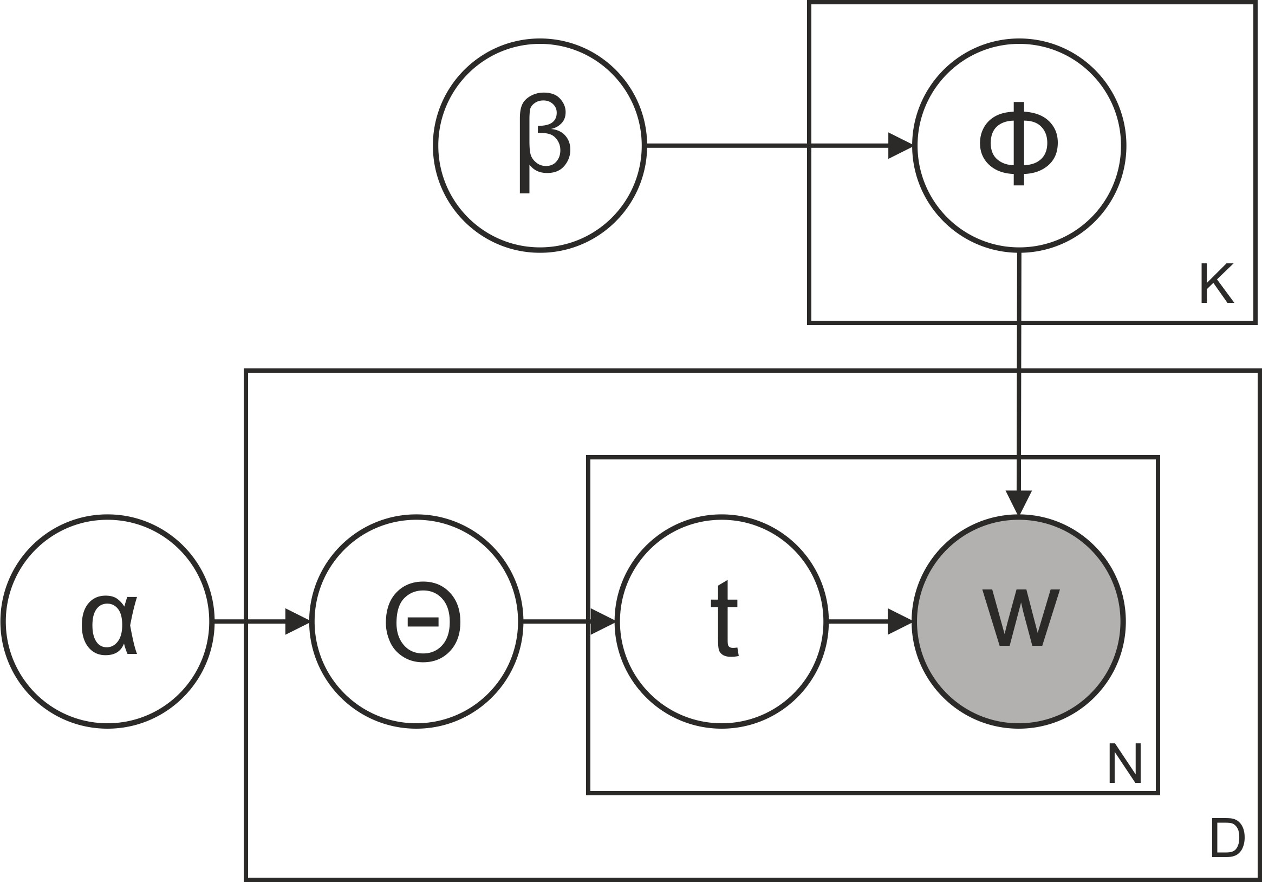
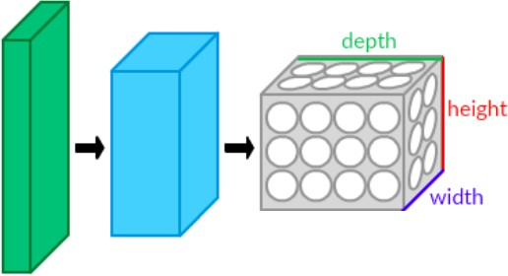
Litz Elastic ML Framework
Applications on Litz can:
通过向外扩展更快完成。
收到请求时快速缩小需求。
与非弹性系统具有竞争性。
Event-driven Programming Model
Task-driven Consistency Model
Over-partitioned Application State
Elastic Execution System

Slide 13
Elastic Execution System
Event-driven Programming Model
Task-driven Consistency Model
Over-partitioned Application State
将ML应用程序与底层集群环境分离。
为分布式ML提供灵活的编程工具。
提供对应用程序执行方式的可见性和控制。
Execution system 可以提供透明弹性和高效执行.
Elastic Execution System

Slide 14
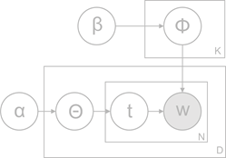

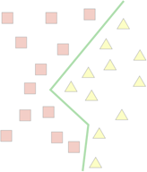
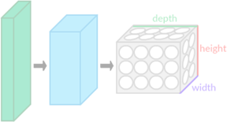

Litz Elastic Framework
Event-driven Programming Model
Task-driven Consistency Model
Over-partitioned Application State
Elastic Execution System

Slide 15


Over-partitioning
分割的数据块 和 参数 分布在多个 逻辑执行节点(Executors) 和逻辑参数服务器(PSshards).
Logical Worker (Executor)
Logical PS (PSshard)
Litz Process (Execution System)

Slide 16
Over-partitioning
Executors 和PSshards 不会改变, 但是当资源可用性发生变化时，可以在物理节点之间重新平衡。
1 2 3
4 5 6
7 8 9
a b c
Add new nodes
Remove existing nodes

Slide 17
Over-partitioning
1 2
4 5
7 8
a b
3 6
9 c
通过 elastic execution system 实现弹性迁移

Slide 18
Litz Elastic Framework
Event-driven Programming Model
Task-driven Consistency Model
Over-partitioned Application State
Elastic Execution System

Slide 19


Event-Driven Programming Model
Micro-task: 应用程序定义的短期计算任务。
在单个Executor上运行.
可以访问本地状态和训练数据.
可以从PS读取值.
可以向PS提交更新.

Slide 20


Event-Driven Programming Model
Driver: micro-task 调度器.
Driver
应用程序提供调度功能:
HandleTaskCompletion(result)
DispatchInitialTasks()
Litz 框架提供调度功能:
DispatchTask(executor, args)

Slide 21








Litz Elastic Framework
Over-Partitioning + Event-Driven Programming Model
应用程序可以灵活地控制其状态和任务调度。
Litz可以在弹性缩放期间自动重新平衡工作负载。
然而…
Over-partitioning + Micro-tasks = 高负载
PSGet(key)

Slide 22

Task-Driven Consistency Model
Idea
由于执行系统调用应用程序定义的函数，因此可以观察应用程序如何进行调度决策。
基于的自动推断微任务之间的因果关系:
当应用程序发送一个微任务时.
当应用程序收到微任务完成的通知时.
Task-driven Consistency Model

Slide 23
Task-Driven Consistency Model
If… Then Litz infers…
And Litz ensures…
B will observe
all
of the updates made by A
App 分发了micro-task B
after
被告知微任务A的完成情况.
Completion of A may have caused the dispatch of B
(1)
App 分发了micro-task B
before
被告知微任务A的完成情况.
B may observe some, all, or none of the updates made by A
Completion of A did not cause the dispatch of B
(2)
必要的的顺序保证, 需要应用级模型调度.

Slide 24
Elastic Execution System
C++ 实现:
Elastic scaling:
迁移 Executors/PSshards 到新节点.
必要时，迁移Executors/PSshards 到原有节点.
静态负载均衡策略 (Executors/ PSshards的平衡数量).
优化:
参数缓存 (根据基于任务的一致性模型).
更新聚合 (在发送PS之前组合更新 ).
在Executors之间合作处理多任务.

Slide 25
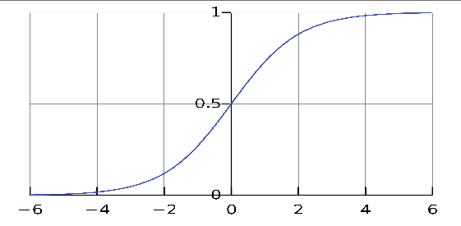
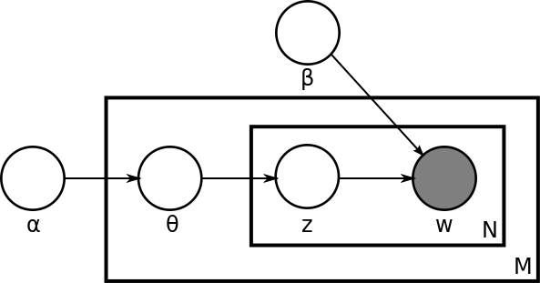
Evaluation: Applications
多元线性回归(MLR)
Multiclass classification
Gradient-based optimization
Uses relaxed consistency
Workers are stateless
Dataset: ImageNet 81GB
隐含狄利克雷分布 (LDA)
Topic modeling
Sampling-based approximation
Uses model scheduling
Workers are stateful
Dataset: ClueWeb 88GB

Slide 26
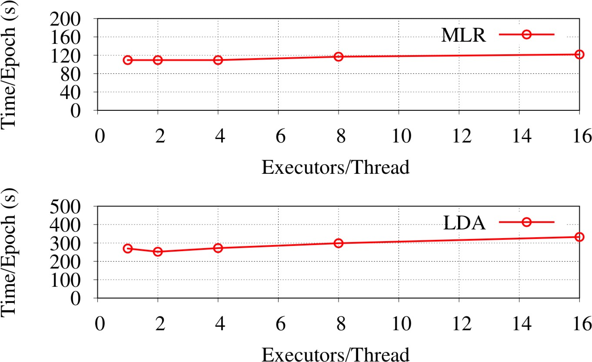
Performance Overhead of Over-partitioning
Setup: 固定的物理节点的数目，增加执行者数目。
MLR on 4 physical nodes
1.1x runtime
LDA on 12 physical nodes
1.2x runtime
Baseline number of Executors saturates available physical cores.
16x executors
Benefit: 我们认为通过增加执行程序数量引入的开销是弹性的可接受的折衷，并且仍然可以通过进一步优化来减少。

Slide 27
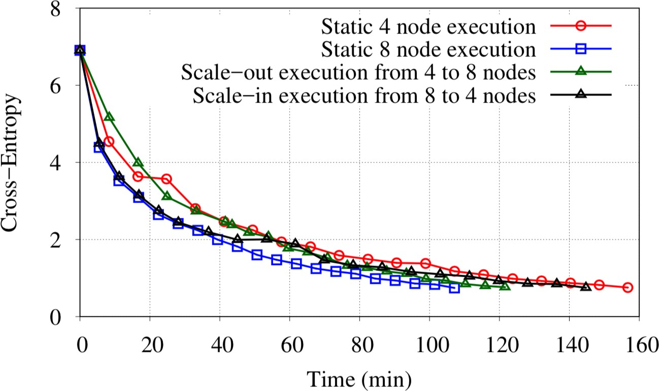
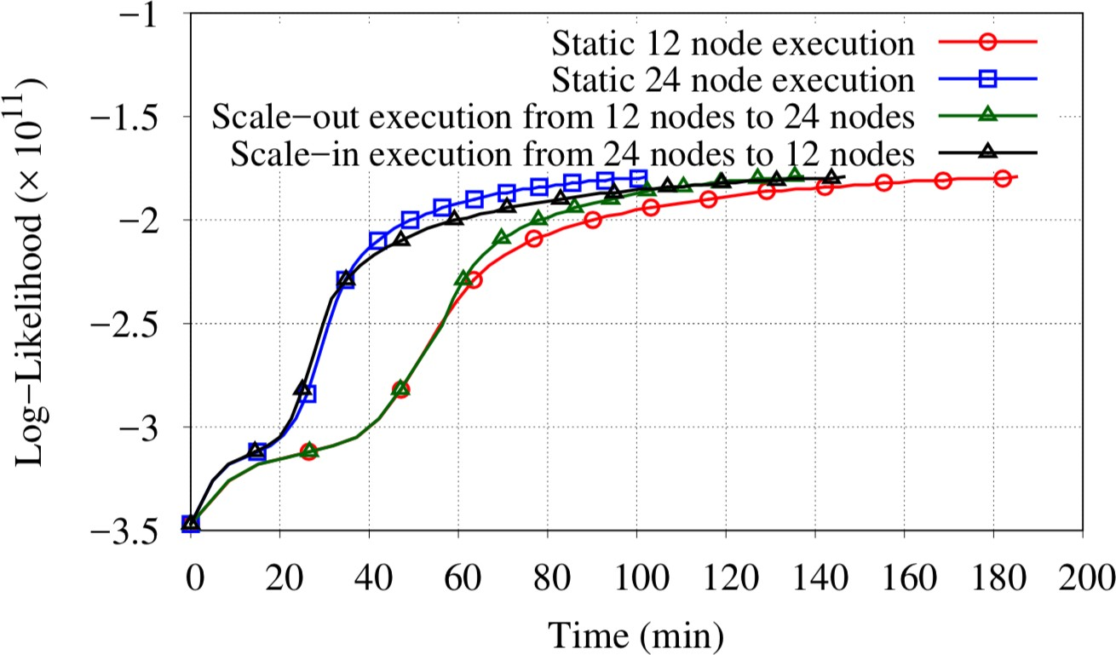
扩展会导致更快的工作吗？
Setup: 在作业期间扩展到更多节点，与静态执行进行比较。
MLR: scale out 4 to 8 nodes LDA: scale out 12 to 24 nodes
Scale-out triggered
Elastic finish
Static finish
Scale-out triggered
Elastic Static
finish finish
22% faster completion by scaling out.
27% faster completion by scaling out.

Slide 28
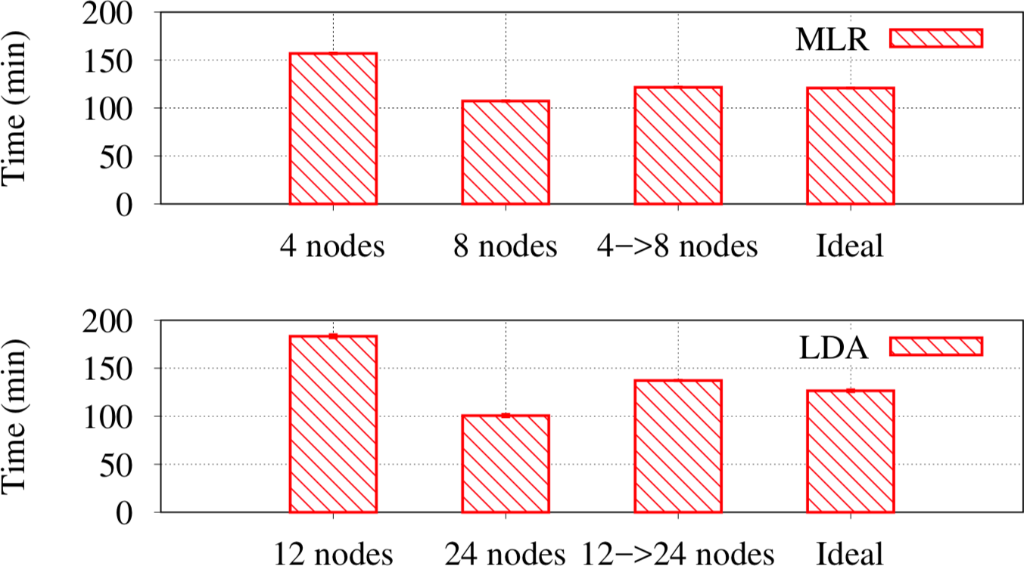
Speed-up from Elastic Scale-out
Setup: 与理想的横向扩展进行比较，从静态预缩放和后缩放实验计算，假设即时重新平衡。
MLR: scale out 4 to 8 nodes
1.01x ideal
LDA: scale out 12 to 24 nodes
1.05x ideal

Slide 29
Eviction Latency from Elastic Scale-in
节点可以根据要求快速释放么吗？
Setup: 请求一半节点，测量时间直到它们被释放。
Application | Scaling | Time to Release
MLR | 8 to 4 | 2.5 sec
LDA | 24 to 12 | 43 sec
MLR: stateless Executors, only PSshards to be transferred. LDA: 55GB of Executor state needs to be transferred.

Slide 30
Summary
使用三种技术解决分布式ML的弹性:
参数服务器的Over-partitioning
自动重新平衡应用程序状态.
事件驱动的编程模型
对弹性伸缩事件的快速响应.
任务驱动的一致性模型
减轻上述的性能开销。
The Litz framework:
支持stateful workers, model scheduling, relaxed consistency.
在不牺牲性能的情况下实现弹性执行。

Slide 31
Thank you!

